Slide 1

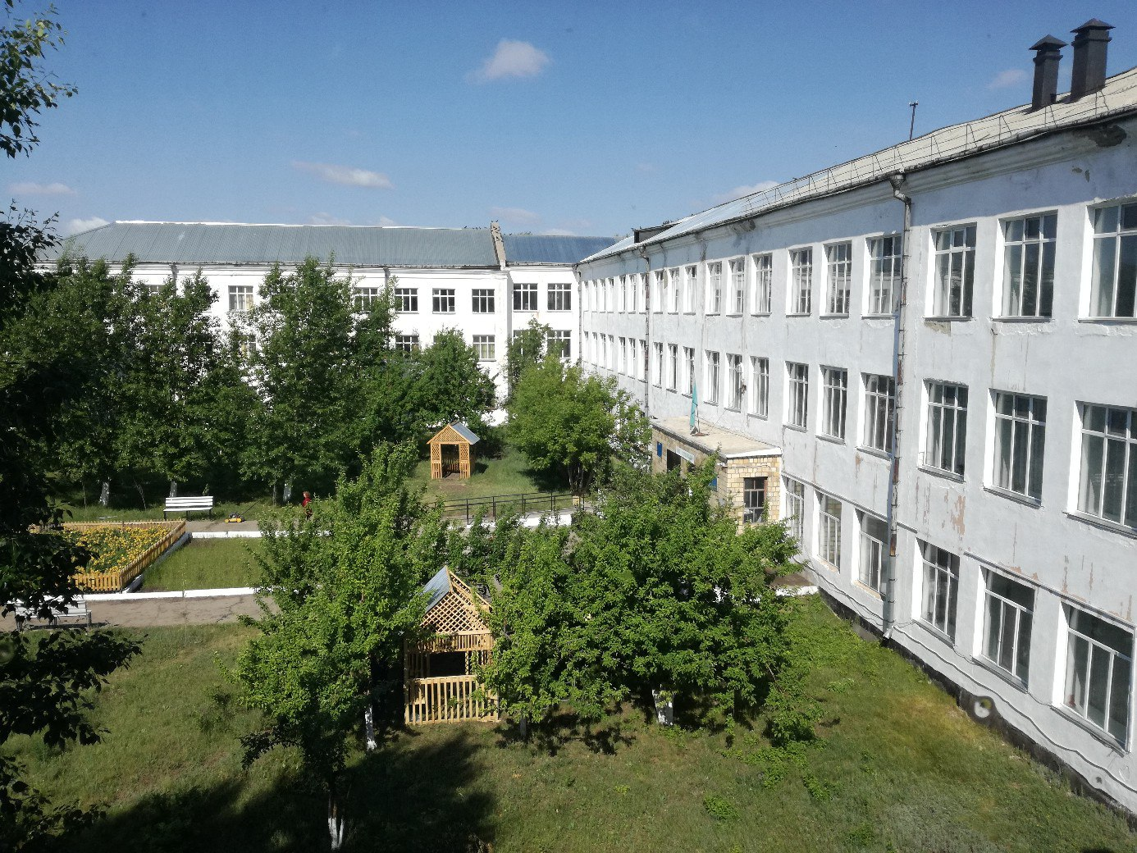
Ақмола облысы білім басқармасының жанындағы «Ерейментау қаласы, Агротехникалық колледжі»
ГККП «Агротехнический колледж, г.Ерейментау»при управлении образования Акмолинской области
2020-2021 ОҚУ ЖЫЛЫНА АРНАЛҒАН КӘСІПТІКБАҒДАР БЕРУ БОЙЫНША ЖҮРГІЗІЛГЕН ЖӘНЕ ЖОСПАРЛАНҒАН ІС-ШАРАЛАР
О ПРОВЕДЕННЫХ И ПЛАНИРУЕМЫХ МЕРОПРИЯТИЯХ ПРОФОРИЕНТАЦИОННОЙ РАБОТЫ НА 2020-2021 УЧЕБНЫЙ ГОД

Slide 2
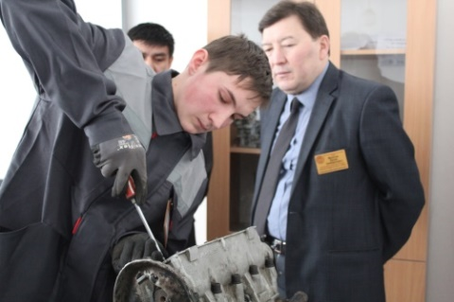
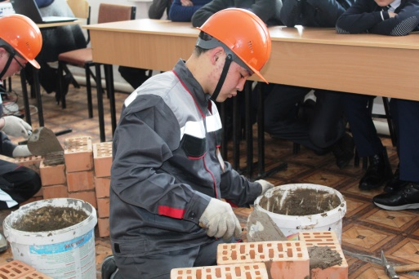
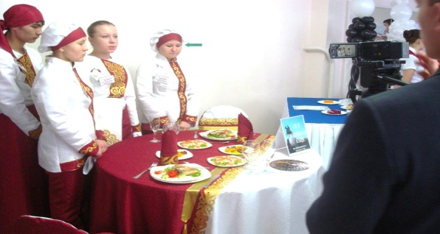
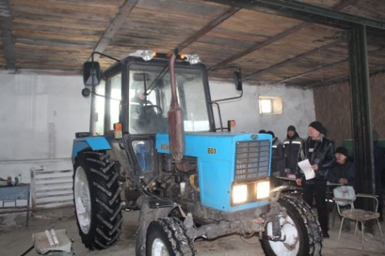
ЕРЕЙМЕНТАУ ҚАЛАСЫНЫҢ АГРОТЕХНИКАЛЫҚ КОЛЛЕДЖІ КЕЛЕСІ МАМАНДЫҚТАР БОЙЫНША ДАЙЫНДЫҚ ЖҮРГІЗЕДІ
1201000 - «Техническое обслуживание, ремонт и эксплуатация автомобильного транспорта»
Квалификация: «Слесарь по ремонту автомобилей»
1401000 - «Строительство и эксплуатация зданий и сооружений»
Квалификации: «Плотник», «Каменщик»
0508000- «Организация питания»
Квалификации: «Повар», «Кондитер»
1504000 - «Фермерское хозяйство (по профилю)»
Квалификация: «Тракторист – машинист сельскохозяйственного производства»

Slide 3
АТҚАРЫЛҒАН ЖҰМЫС
2021-2022 ОҚУ ЖЫЛЫНА ЖҰМЫС ЖОСПАРЫ БЕКІТІЛДІ
«СІЗДІҢ ТАҢДАУЫНЫЗ» АТТЫ СТЕНДТТЕР ЖАҢАРТЫЛДЫ
БУКЛЕТТЕР, ЖАРНАМА ҚАҒАЗДАРЫ ҚАЙТА БАСЫП ШЫҒАРЫЛДЫ
АҚПАРАТТЫ БҰҚАРАЛЫҚ ҚҰРАЛДАРЫНДА, КОЛЛЕДЖДІҢ РЕСМИ САЙТЫНДА ОРНАЛАСТЫРЫЛДЫ, ӘЛЕУМЕТТТІК МЕДИА ТОПТАРЫ ҚҰРЫЛДЫ (WhatsApp, Instagram)
АУДАНДЫҚ ЖӘНЕ ҚАЛАЛЫҚ МЕКТЕП БІТІРУШІЛЕРДІҢ ТІЗІМІ ҚҰРАСТЫРЫЛДЫ
ҚАЛА МЕН АУДАН МЕКТЕПТЕРІНЕ КӘСІПТІК БАҒДАР БЕРУ КЕСТЕСІ БЕКІТІЛДІ
КОЛЛЕДЖДІН ИМИДЖДІК БЕЛСЕНДІЛІГІН АРТТЫРУ МАҚСАТЫНДА БЕЙНЕ, ФОТО МАТЕРИАЛДАРЫ ЖАСАЛДЫ

Slide 4
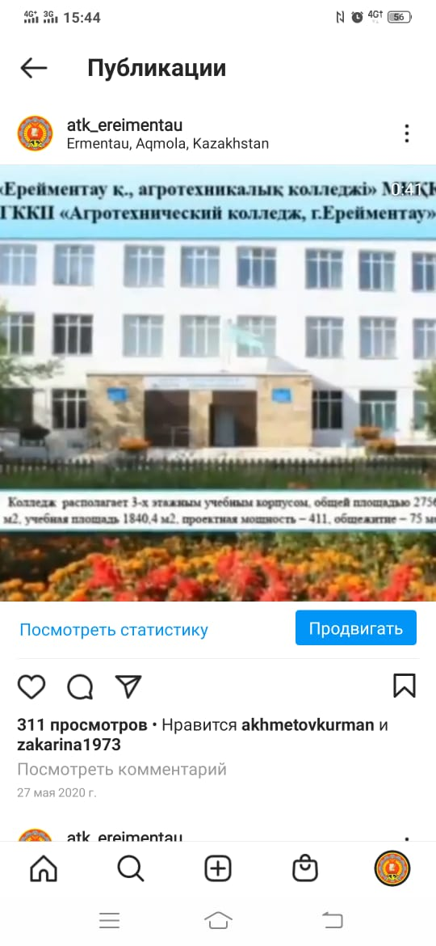
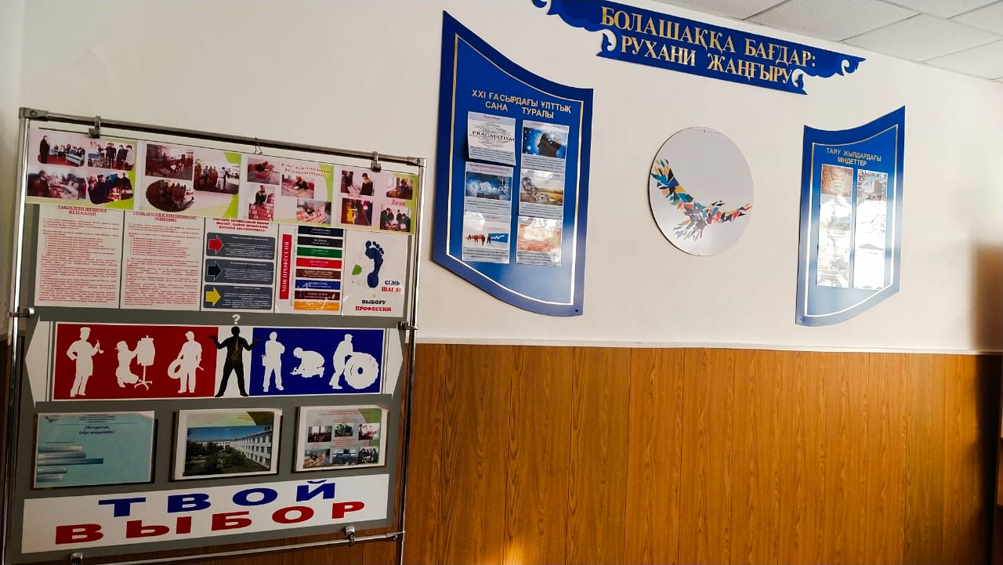
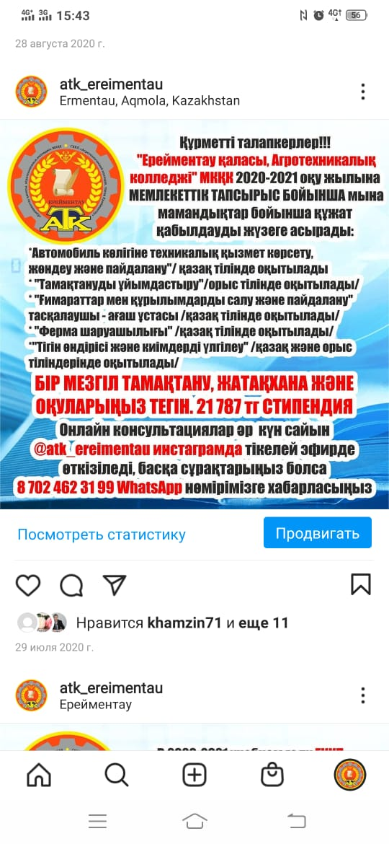
Әлеуметтік желісіндегі жұмыс

Slide 5
Жоспарланған мемлекеттік тапсырыс
Мемлекеттік тілде: 60
Ресми орыс тілінде: 20
Барлық саны: 80

Slide 6
Түлектер контингентін құру бойынша аудан мектептеріне мониторинг жүргізу
9 сынып түлектер саны | Орыс тілінде | Мемлекеттік тілде
409 | 129 | 280

Slide 7
ЖОСПАРЛАНҒАН:
КОЛЛЕДЖ ІШІНДЕГІ олледж ішіндегі WOLDSKILLS ЧЕМПИОНАТЫ
01-12.02.2021ж
INSTAGRAM АРҚЫЛЫ ТІКЕЛЕЙ ЭФИР
АШЫҚ ЕСІКТЕР КҮНІ
24.03-08.04
INSTAGRAM АРҚЫЛЫ ТІКЕЛЕЙ ЭФИР
МЕКТЕП АТА-АНАЛАР ЖИНАЛЫСТАРЫНА ҚАТЫСУ
ZOOM АРҚЫЛЫ
15-19.03

Slide 8
Назар аударғаныңызға рахмет!!!
Спасибо за внимание!!!

